Slide 1




Atelier Raspi
Atelier N°20 La Base de Jeux
Logo du Raspberry Pico
Logo du MicroPython
L’atelier a pour valeurs, le partage, l’aide, la formation, le faire et construire ensemble à partir de l’expérience des participants

Slide 2
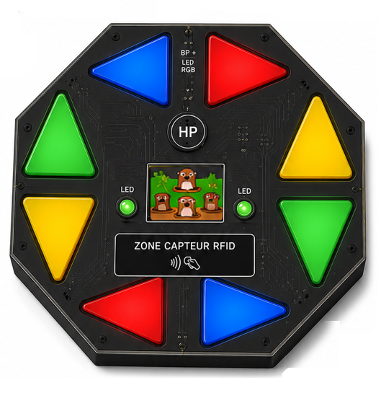
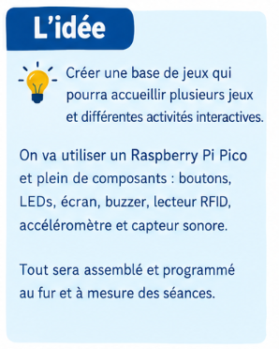
Présentation du projet

Slide 3
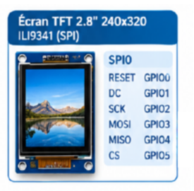
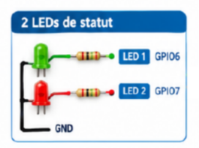
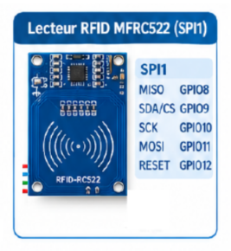
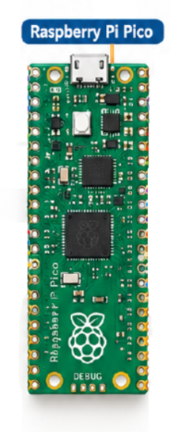
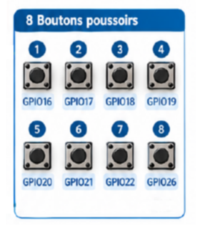
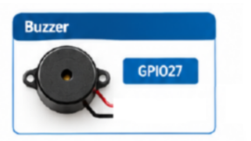
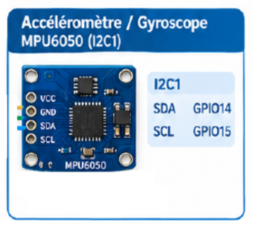
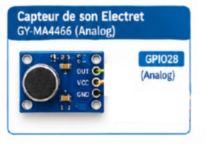
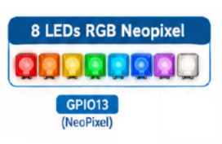
Les composants

Slide 4
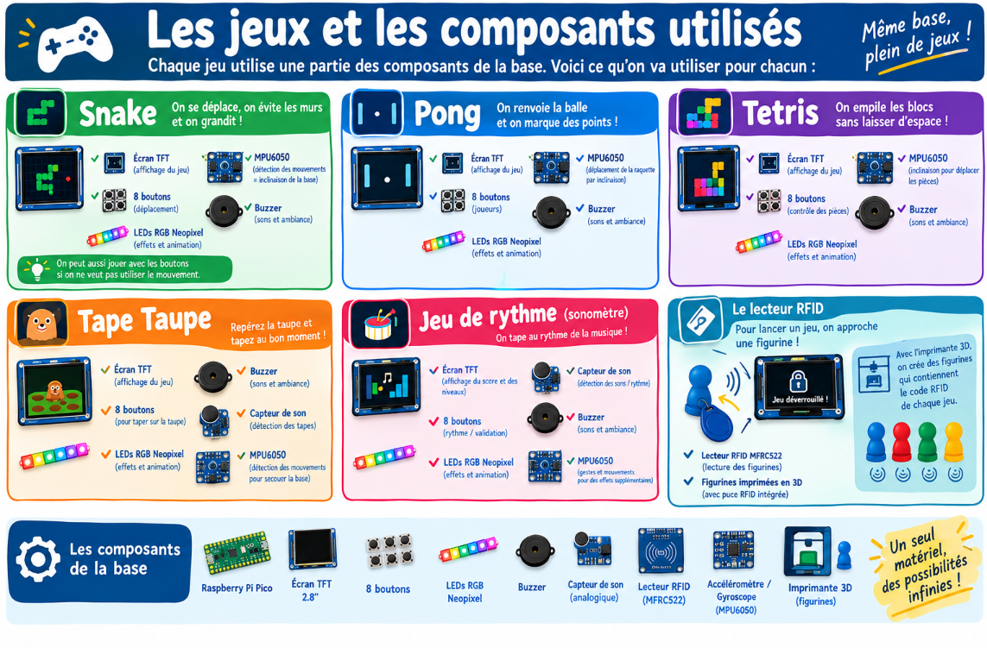

Slide 5
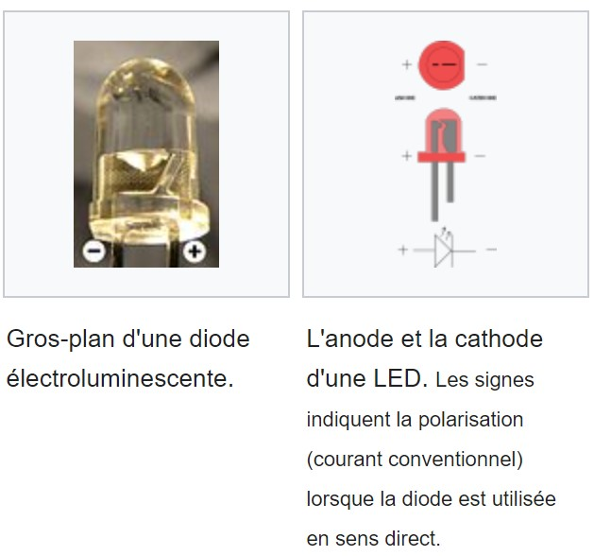
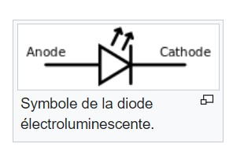
La LED

Slide 6
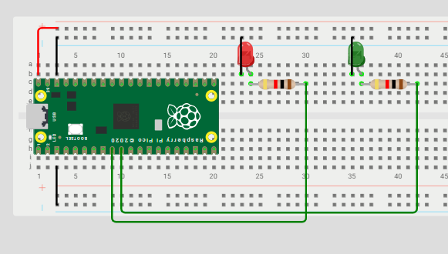
Câblage des 2 LEDs
Composant | GPIO
Led 1 (rouge) | 6
Led 2 (verte) | 7
Code couleur des câbles :
- Vcc : Rouge / Orange
- Gnd : Noir / Marron
- Données : Vert / Bleu / Jaune / Violet

Slide 7
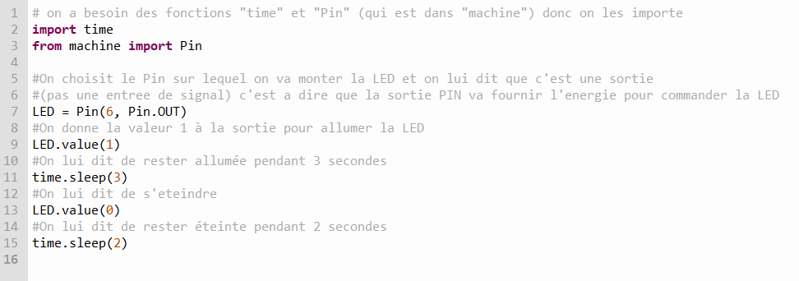
Test des LEDs

Slide 8
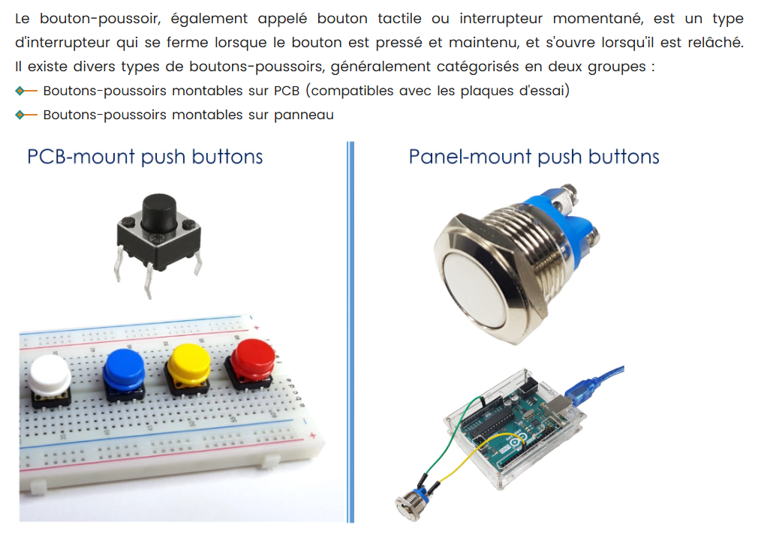
Le bouton poussoir

Slide 9
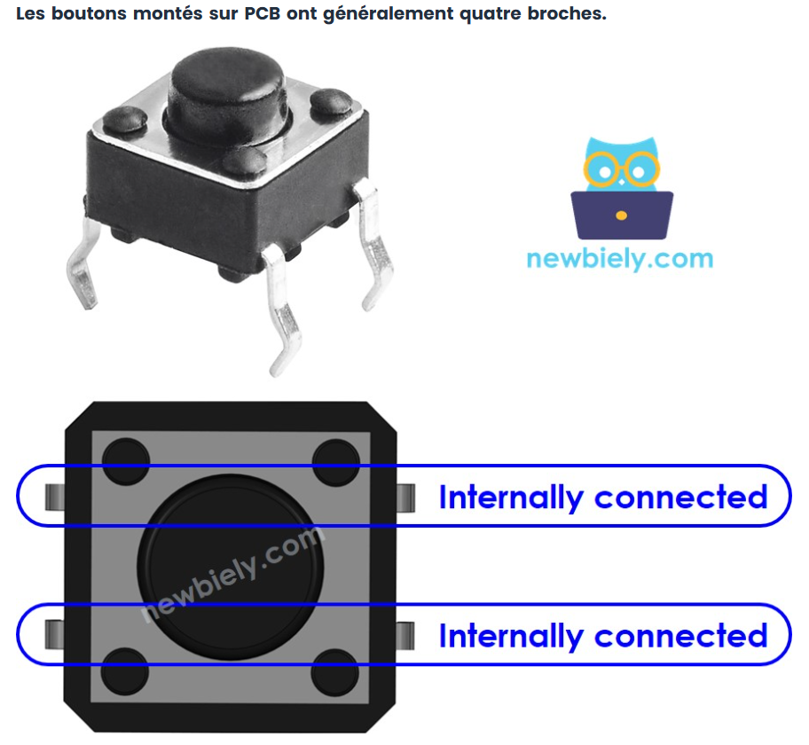
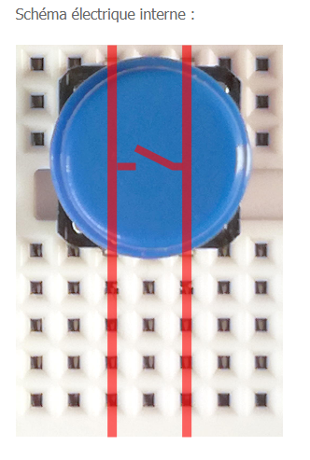
Le bouton poussoir

Slide 10
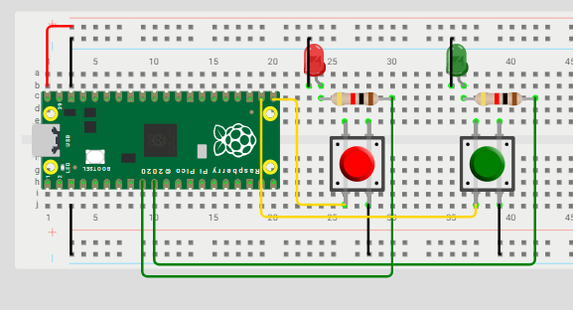
Câblage des 2 BPs
Composant | GPIO
BP 1 (rouge) | 16
BP 2 (vert) | 17

Slide 11
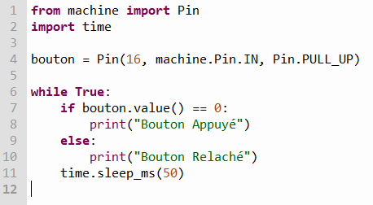
Test des BPs

Slide 12
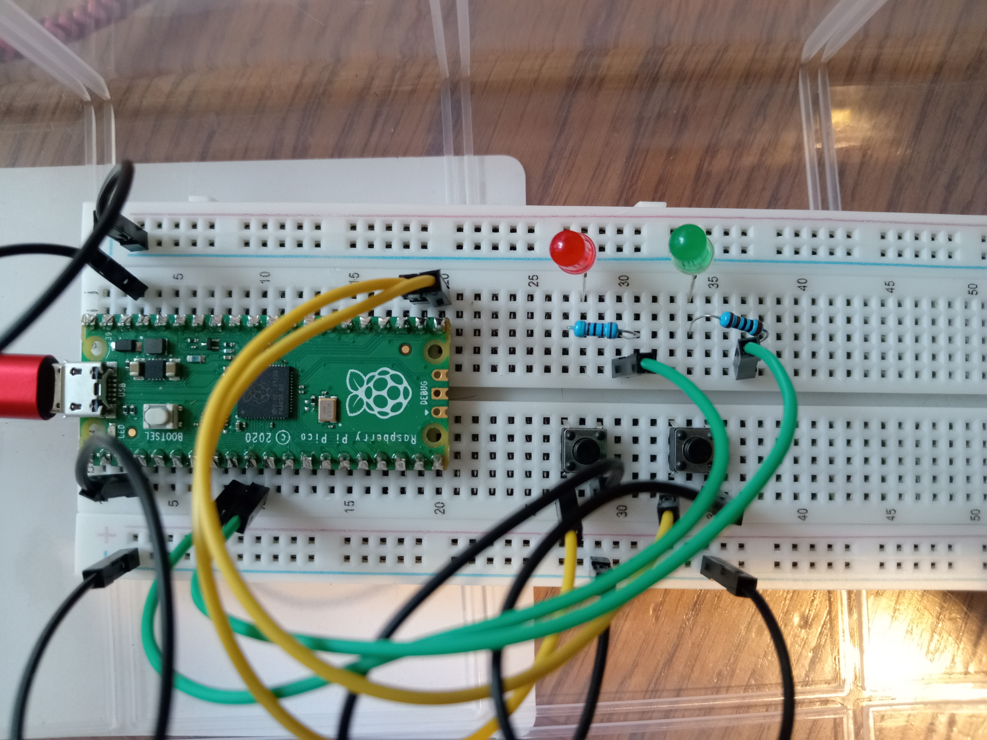
Montage final

Slide 13
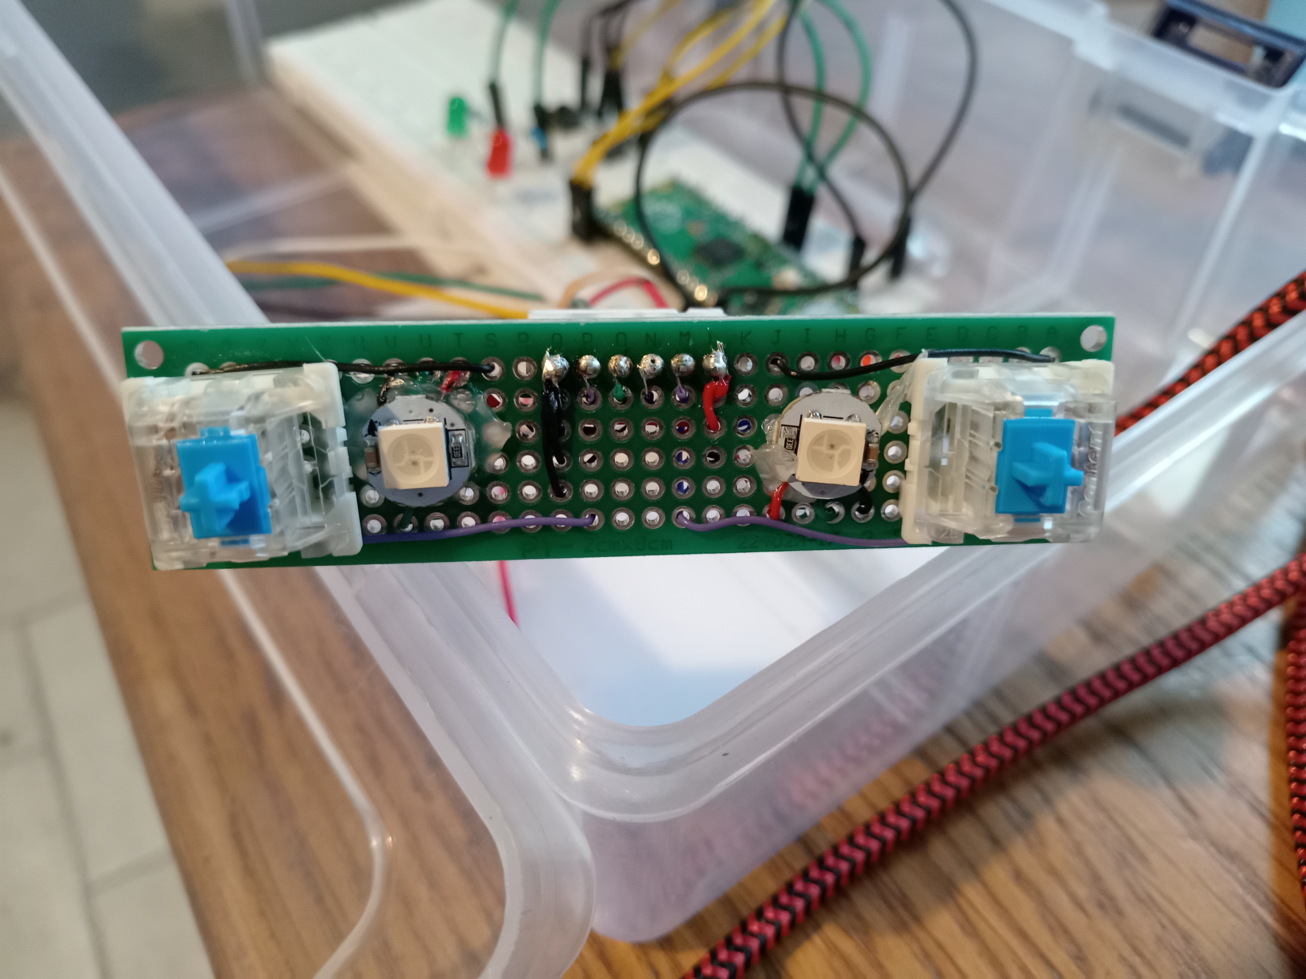
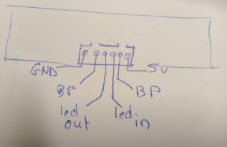
Câblage du module Bouton + Neopixel
Composant | GPIO
BP 3 | 18
BP 4 | 19
Neopixel | 13

Slide 14
Le Jeu de Simon simplifié

Slide 15
Le jeu de reflexe

